Slide 1
Saul Hudson-
SLASH

Slide 2
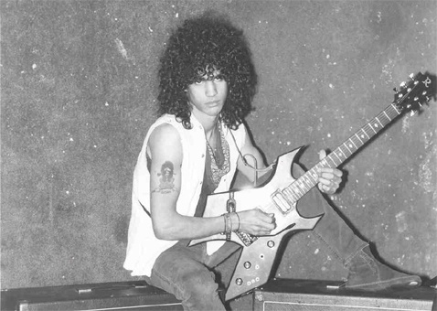
ŽIVLJENJEPIS
Slash je bil vodilni kitarist hard rock skupine Guns N’ Roses, trenutno pa je
kitarist skupine Velvet Revolver. Odraščal je v majhnem mestu Stoke on Trent
v Angliji. Pri enajstih letih se je z očetom preselil v Los Angeles, medtem ko je
mama ostala v Angliji. Njegovi dolgi lasje, jeans in pestra izbira majic, je bila
preveč izstopajoča med ostalo mladino, tako da v tedanjem obdobju ni imel
veliko prijateljev med sovrstniki. V sredini sedemdesetih sta se njegova starša
ločila, tako da se je Slash začasno preselil k babici, s katero se je zelo dobro
razumel. V srednji šoli je od babice dobil svojo prvo kitaro. Čeprav je imela
samo eno struno, se je učil igrati nanjo.
Šolo je pustil v 11. razredu in se posvetil
losangeleški glasbeni sceni. Kmalu je spoznal
Stevena Adlerja, skupaj sta ustanovila
skupino Road Crew in iskala dobrega pevca.

Slide 3
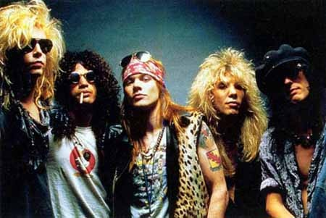
Takrat je spoznal Izzyja Stradlina , ki mu je zavrtel kaseto s posnetim petjem
Axla. Skupaj so obiskali koncert, kjer je nastopal Axl Rose in Slash je takoj hotel,
da poje v njegovem bendu. Kmalu se jim je pridružil še Michael McKegan (Duff)
in nastala je skupina Guns N’ Roses.
Guns N' Roses so naslednjih nekaj let zaznamovali svetovno glasbeno
prizorišče, Slash pa je iz skupine najbolj izstopal. Njegov zaščitni znak je bil
cilinder na glavi in cigareta v ustih, skupaj z razpoznavnim načinom igranja na
kitaro pa je pridobil mnoge oboževalce širom sveta.

Slide 4
Po končani turneji Illusions leta 1993, je bend GN'R prenehal z nastopanjem za
nekaj let. Poleti leta 1996 je bil Slash povabljen na blueskovski koncert v
Budimpešto. Zbral je nekaj kolegov in odšli so v Evropo. Po tem
koncertu je osnoval novo skupino, imenovano Slash's Blues Ball. Čeprav
skupina nikoli ni posnela albuma, je veliko nastopala, ker so bili velik magnet za
poslušalce in promotorje koncertov.
Med vsemi temi dogodki je Slash čakal na ponovnen pričetek dela skupine
Guns N' Roses. Skupaj z Axlom sta imela veliko pogovorov o glasbeni usmeritvi
benda, Slash je hotel Gunse obdržati v svoji prvotni ideji (rock n roll bend), Axl
pa je želel v bendu več techno zvoka. Po neštetih pogovorih, telefonskih klicih,
prerekanjih in prepirih, je nazadnje Slash oktobra 1996 zapustil Guns N' Roses.
Za razlog je navedel prav razhajanje v glasbenih idejah z Axlom.

Slide 5
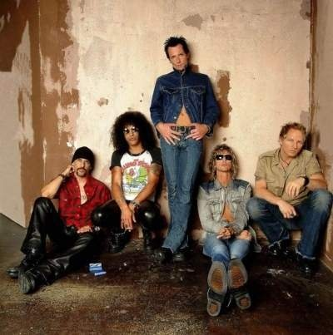
Kmalu je začel igrati skupaj z dvema nekdanjima članoma Guns N’ Roses .
Duffom in Mattom. To igranje je preraslo v resen projekt treh bivših GN'R
članov. Za drugega kitarista so izbrali nekdanjega člana Duffovega benda
Dava Kushnerja. V skupino so sprejeli pevca Scotta Weilanda, nekdanjega
člana skupine Stone Temple Pilots. In tako je nastala skupina Velvet Revolver.
Slash se je oktobra 2000 poročil s Perlo, par ima dva
sinova.

Slide 6
VIRI:
http:// www.wikipedia.org
http:// www.google.si
http://images.google.si

